Slide 1

Ukrajina – její místo v dějinách a ve sférách vlivu
Seznámení s předmětem
Mgr. Bc. Tomáš Řepa, Ph.D.

Slide 2
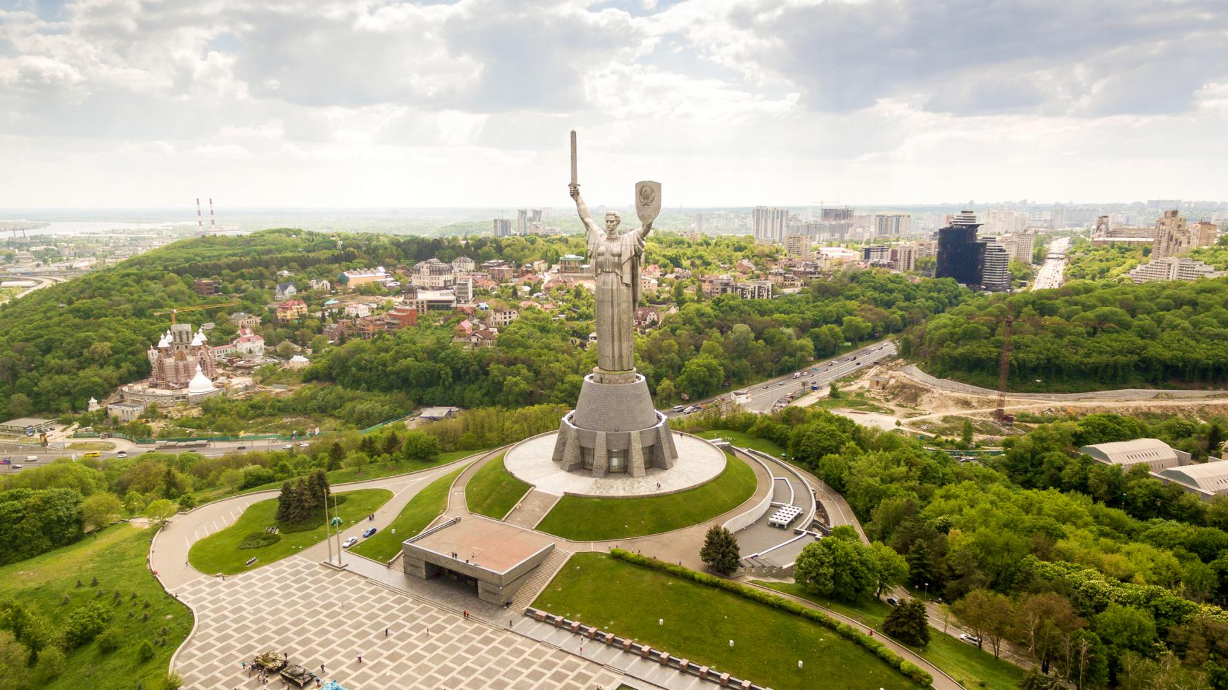
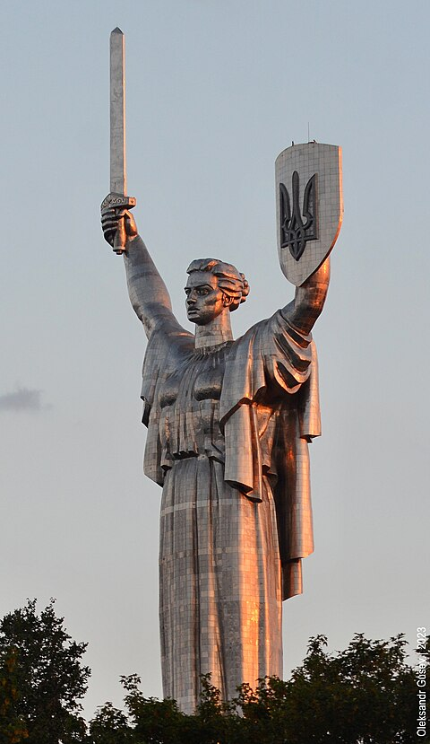
Původně socha Matka vlast – dnes socha Matka Ukrajina!

Slide 3
Cíle předmětu :
Kurs se zabývá problematikou historického vývoje Ukrajiny a území, které jsou dnes součástí Ukrajiny. Hlavním cílem kurzu je pochopit základní trendy v historickém vývoji regionu, jeho nejdůležitější aktéry a dopad politiky tehdejších mocností na tato území. Po úspěšném absolvování kurzu budou studenti schopni chápat vývoj Ukrajiny v mezinárodním měřítku, nastínit hlavní milníky politických a vojenských dějin; interpretovat hlavní historické události v daném období a používat nabyté znalosti k argumentaci na expertní úrovni
Výstupy z učení:
Prohloubení znalostí ukrajinských a východoevropských dějin s důrazem na 20. století a aktuální dění s jeho globálním přesahem

Slide 4
Osnova
1) Základy ukrajinské státnosti – Kyjevská Rus, středověké dějiny Ukrajiny
2) Povstání Bohdana Chmelnického a jeho následky
3) Ukrajina jako součást několika státních útvarů v 19. století
4) První světová válka a její dopad na region
5) Situace po první světové válce, marné snahy o ukrajinskou nezávislost
6) Ukrajinští nacionalisté (OUN) v boji za ukrajinskou nezávislost v meziválečném období
7) Druhá světová válka a její dopad na region I
8) Druhá světová válka a její dopad na region II
9) Poválečná situace na sovětské Ukrajině, konec odporu OUN a UPA,
10) Vznik nezávislé Ukrajiny v roce 1991, dilemata ukrajinské politiky
11) Protesty na Majdanu, anexe Krymu a začátek války na Donbasu v roce 2014
12) Ruská invaze 2022 – změněné mezinárodní postavení Ukrajiny v návaznosti na budoucí vývoj

Slide 5
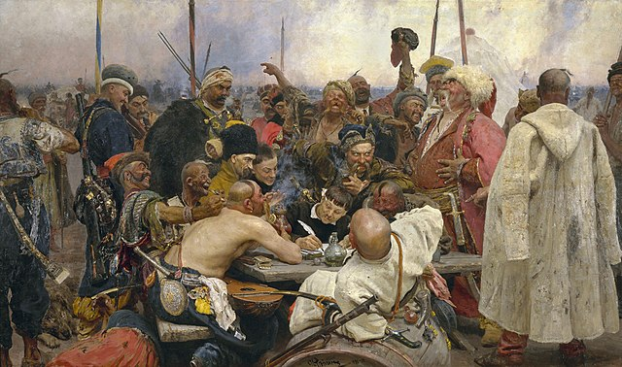
Metody hodnocení
Zakončení kurzu proběhne formou závěrečného on-line testu v rozsahu přednášek a povinné literatury
K udělení zápočtu je nutné splnit závěrečný elektronický test (20 minut) na alespoň 60 %, který se bude konat ve třech termínech. V testu student odpoví na 10 uzavřených otázek se třemi variantami odpovědí, kde pouze jedna z nich je správná

